Slide 1
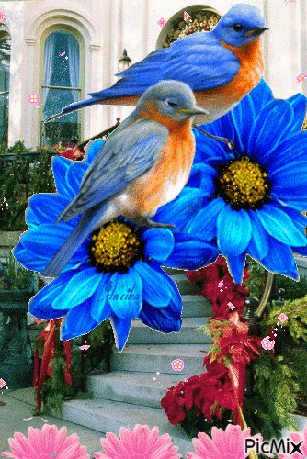
আজকের পাঠে সবাইকে
স্বাগতম

Slide 2
শিক্ষক পরিচিতি
শাহনাজ ফেরদৌসী জুঁই
সহকারী শিক্ষক
মাধবপুর সরকারি প্রাথমিক বিদ্যালয়
ছাতক,সুনামগঞ্জ।

Slide 3
পাঠ পরিচিতি
শ্রেণি - পঞ্চম
বিষয় - প্রাধমিক বিজ্ঞান
অধ্যায় - ০১, আমাদের পরিবেশ
পাঠ্যাংশ - উদ্ভিদ ও প্রাণীর পারস্পরিক নির্ভরশীলতা
সময় - ৩০ মিনিট
তারিখ -

Slide 4
শিখনফল
১.১.২ –উদ্ভিদ ও প্রাণীর পারসস্পরিক নির্বরশীলতা ব্যাখ্যা
করতে পারবে।
১.১.২ –উদ্ভিদ ও প্রাণীর বেঁচে থাকার জন্য ভৌত পরিবেশের
বিভিন্ন উপাদানের (আলো, মাটি, পানি, বাতাস
ইত্যাদি) গুরুত্ব ব্যাখ্যা করতে পারবে।

Slide 5
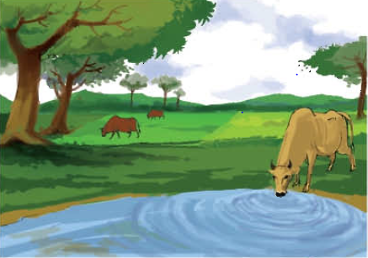
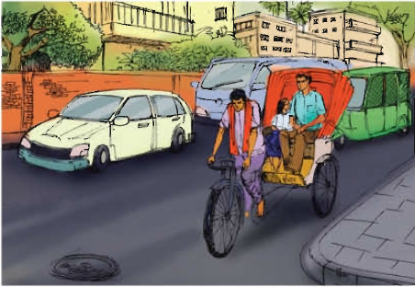
পূর্ব পাঠ যাচাই
জীব জড়ের উপর নির্ভরশীল

Slide 6
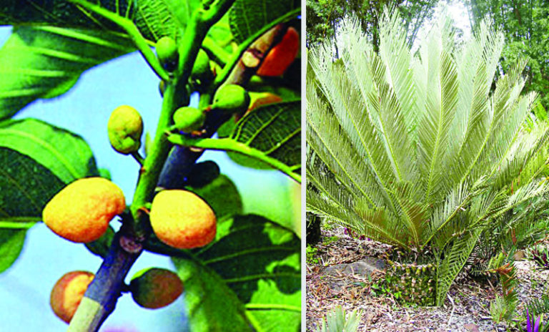
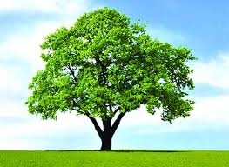
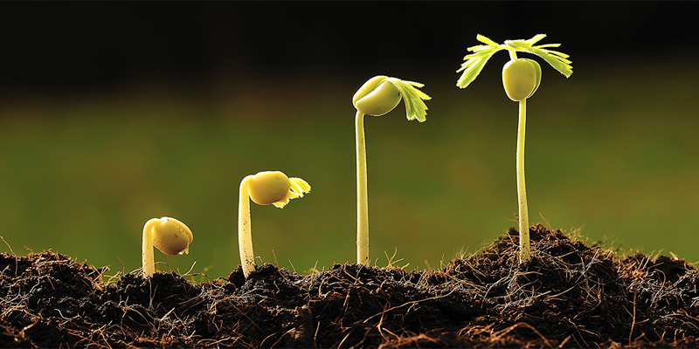
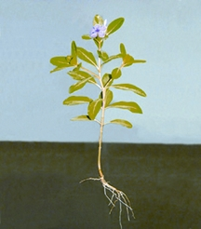
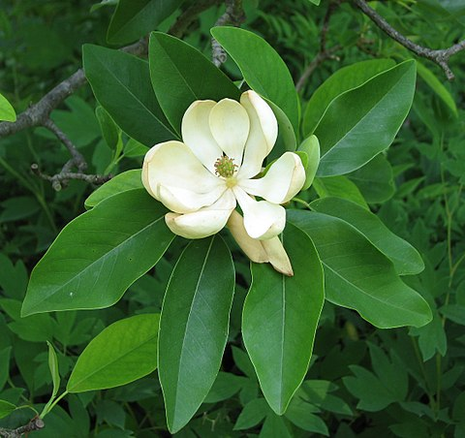
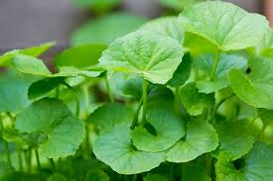
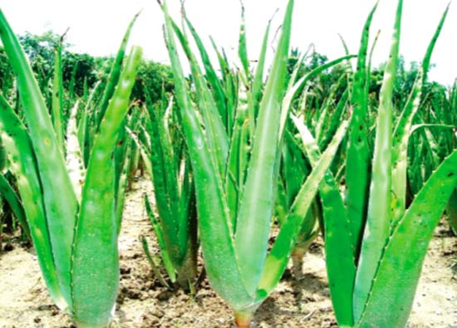
চলো কিছু ছবি দেখি
উদ্ভিদ

Slide 7
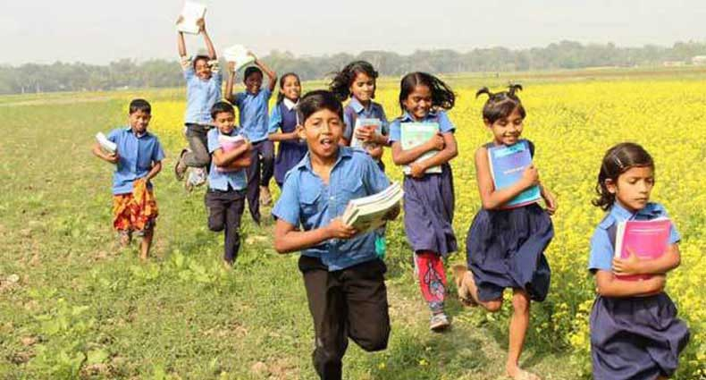
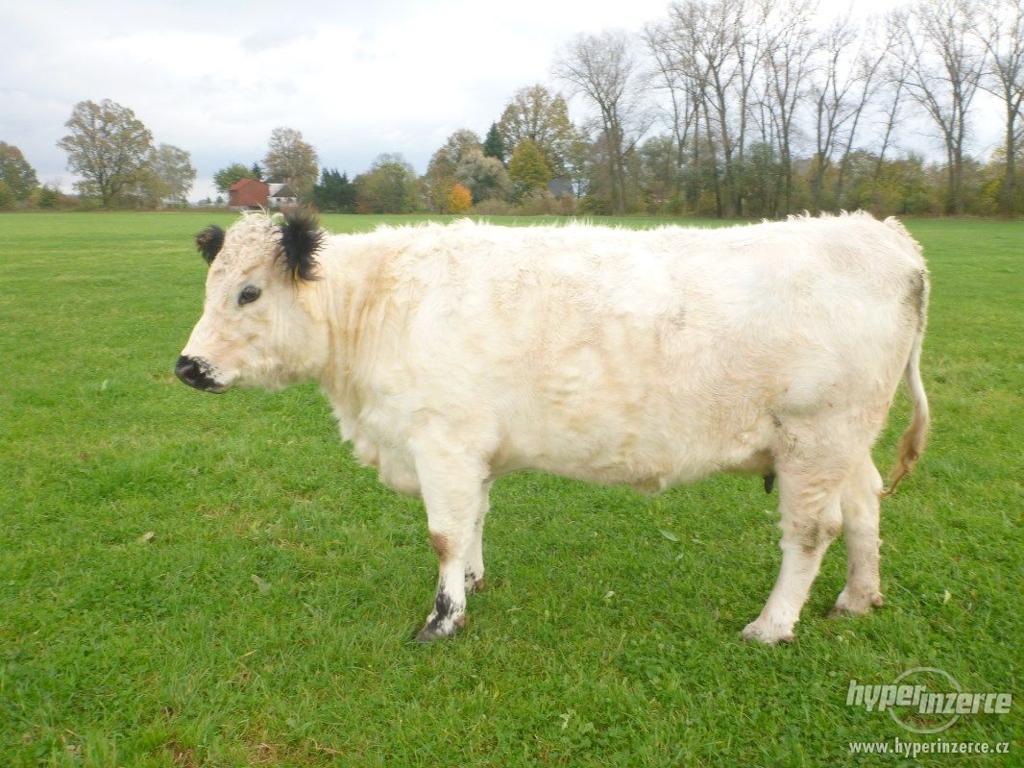
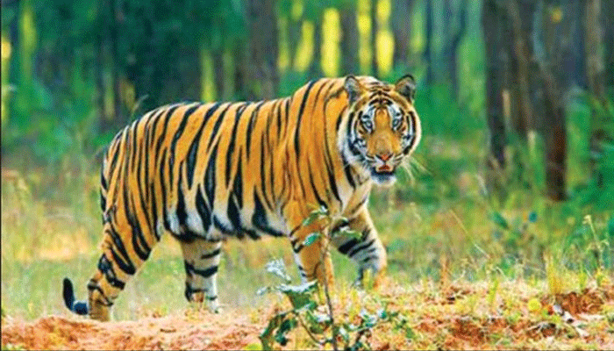
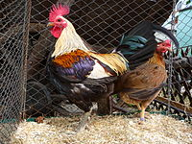
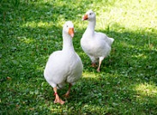
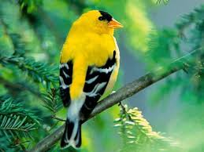
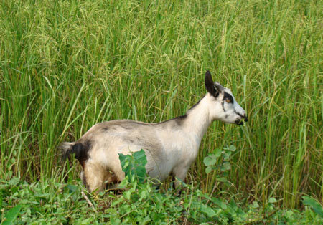
প্রাণী

Slide 8
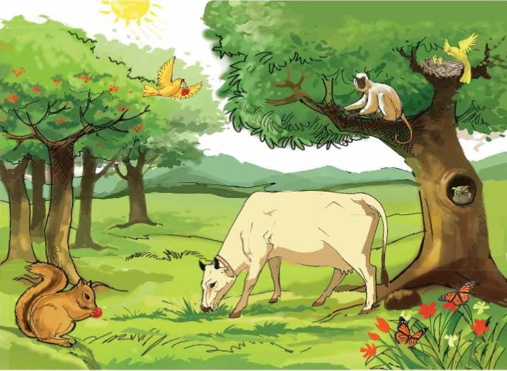
ছবিটিতে কী কী দেখতে পাচ্ছি?
নিচের ছবিটি ভালো করে দেখ
একটি পাখি ও কাঠবিড়ালি গাছের উপর বসে আছে। খরগোশ খাচ্ছে, গরু ঘাস
খাচ্ছে আর প্রজাপতি উড়ে বেড়াচ্ছে। গরুর গোবর উদ্ভিদের জন্য প্রয়োজন।
উদ্ভিদ ও প্রাণী একে অপরের উপর নির্ভরশীল

Slide 9
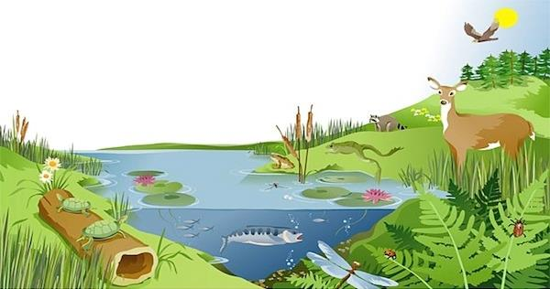
আজকের পাঠ
উদ্ভিদ ও প্রাণীর পারস্পরিক নির্ভরশীলতা

Slide 10
উদ্ভিদ প্রাণি কীভাবে একে অন্যের উপর নির্ভরশীল?
জীব | কীভাবে পরস্পর একে অন্যের উপর নির্ভরশীল?
উদ্ভিদ
প্রাণী

Slide 11
উদ্ভিদ প্রাণি কীভাবে একে অন্যের উপর নির্ভরশীল?
জীব | কীভাবে পরস্পর একে অন্যের উপর নির্ভরশীল?
উদ্ভিদ | কার্বন ডাই অক্সাইড, পুষ্টি উপাদান, বীজের বিস্তরণ ইত্যাদি।
প্রাণী | অক্সিজেন, খাদ্য, আবাসস্থল ইত্যাদি।

Slide 12
প্রাণী
অক্সিজেন
খাদ্য
আবাসস্থল
ইত্যাদি

Slide 13
বীজের বিস্তরণ
প্রানীর ত্যাগ করা বর্জ্য সার
পরাগায়ন
কার্বন ডাই অক্সাইড
উদ্ভিদ
ইত্যাদি

Slide 14
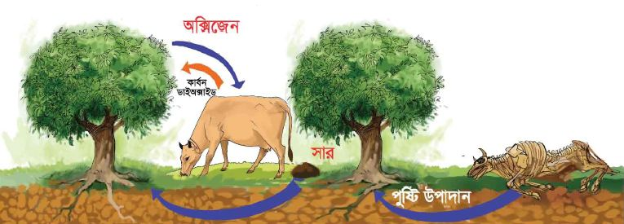
উদ্ভিদ ও প্রাণীর পারস্পরিক নির্ভরশীলতা

Slide 15
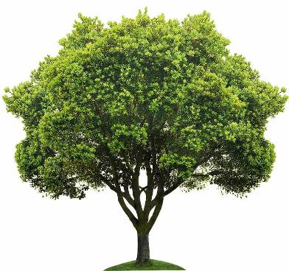
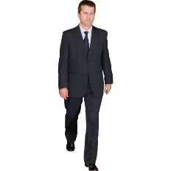
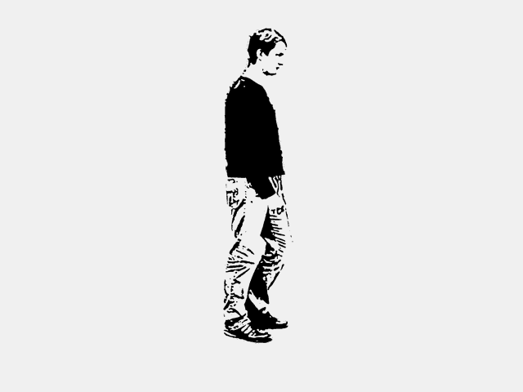
উদ্ভিদ কীভাবে প্রাণীর উপর নির্ভরশীল?
প্রাণী কীভাবে উদ্ভিদের উপর নির্ভরশীল?
ছবিটিতে কী কী দেখতে পাচ্ছি?
উদ্ভিদ খাদ্য তৈরির জন্য সূর্যের আলো ও প্রাণীর ত্যাগ করা কার্বন-ড্রাই-অক্সাইড ব্যবহার করে। পুষ্টি উপাদানের জন্য উদ্ভিদ প্রাণীর উপর নির্ভরশীল।
উদ্ভিদের ত্যাগ করা অক্সিজেন প্রাণী শ্বাস গ্রহণের সময় ব্যবহার করে। প্রাণী অক্সিজেনের জন্য উদ্ভিদের উপর নির্ভরশীল
প্রাণী কার্বন-ড্রাই-অক্সাইড ত্যাগ করছে আর উদ্ভিদ কার্বন-ড্রাই-অক্সাইড গ্রহণ করছে।
উদ্ভিদ অক্সিজেন ত্যাগ করছে আর প্রাণী অক্সিজেন গ্রহণ করছে।
O₂
CO₂

Slide 16
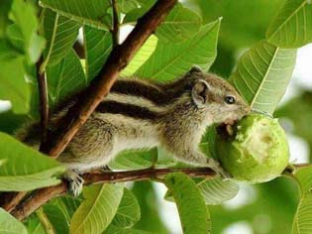
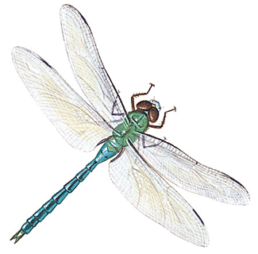
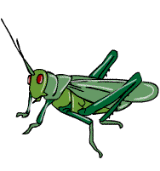
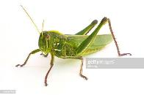
প্রাণী কীভাবে উদ্ভিদের উপর নির্ভরশীল?
ছবিতে আমার কী কী দেখতে পাচ্ছি?
ঘাস ফড়িং ঘাস খাচ্ছে এবং কাঠবিড়ালি পেয়ারা খাচ্ছে।
প্রাণী তার খাদ্যের জন্য উদ্ভিদের উপর নির্ভরশীল

Slide 17
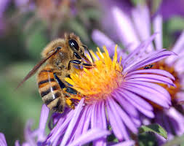
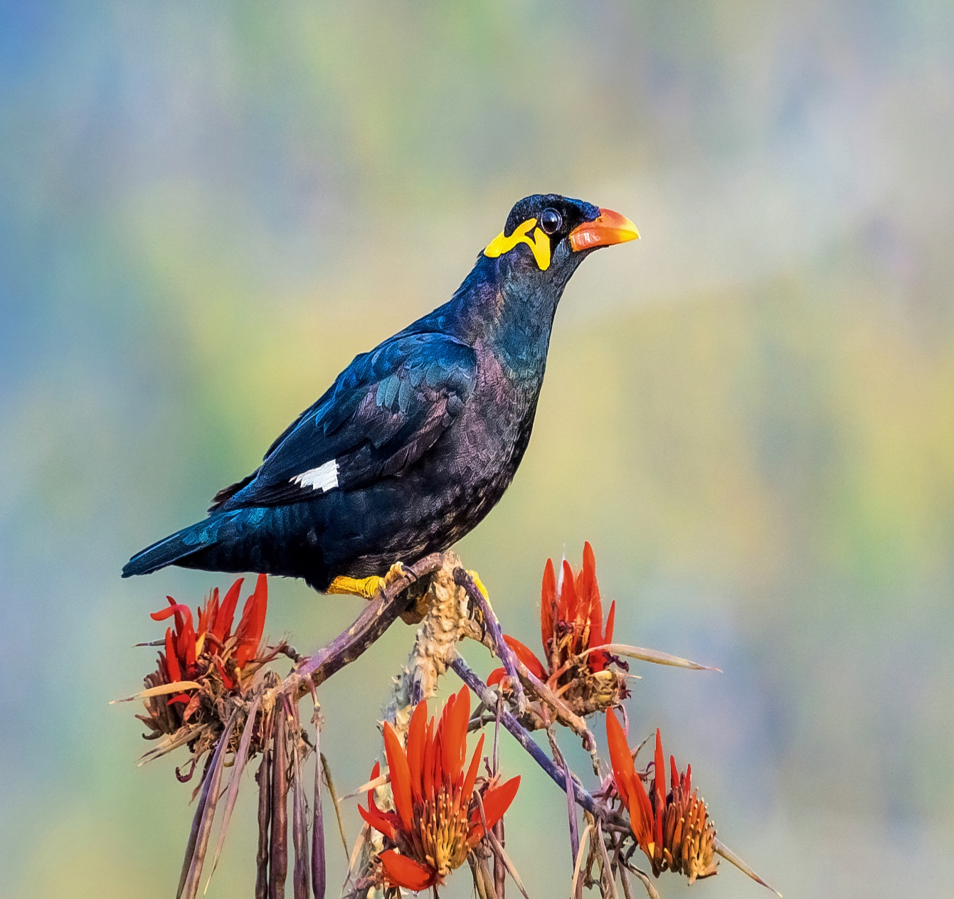
পরাগায়ণ
বীজের বিস্তরণ

Slide 18
প্রাথমিক বিজ্ঞান বইয়ের 5 পৃষ্টা বের কর।

Slide 19
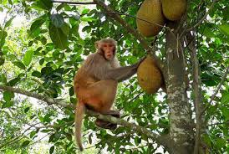
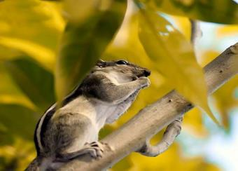
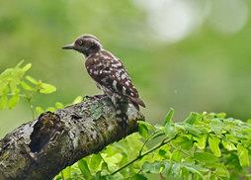
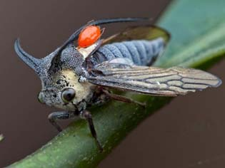
ছবিতে আমার কী কী দেখতে পাচ্ছি?
প্রাণী কীভাবে উদ্ভিদের উপর নির্ভরশীল?
বানর, কাঠবিড়ালী, পাখি ও পোকামাকড় গাছের ডালে বসে আছে।
প্রাণী বাসস্থানের জন্য উদ্ভিদের উপর নির্ভরশীল।
উদ্ভিদ অনেক প্রাণীর আবাস্থল। বানর, কাঠবিড়ালী ও পোকামাকড় ইত্যাদি গাছে বাস করে।

Slide 20
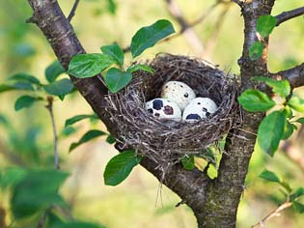
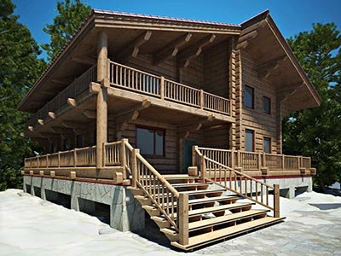
ছবিতে আমার কী কী দেখতে পাচ্ছি?
প্রাণী কীভাবে উদ্ভিদের উপর নির্ভরশীল?
প্রাণী বাসস্থানের জন্য উদ্ভিদের উপর নির্ভরশীল।
পাখি গাছের ডালে বাসা বাঁধে। মানুষও তার বাসস্থান তৈরিতে উদ্ভিদ ব্যবহার করে।
গাছের ডালে পাখির বাসা ও কাঠের তৈরি ঘর।

Slide 21
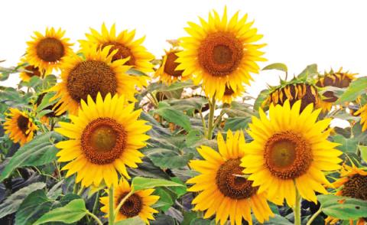
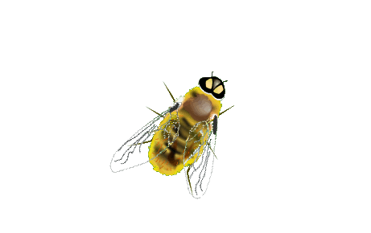
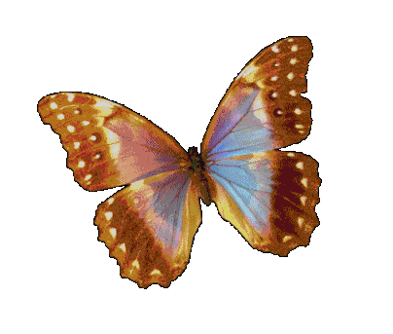
এতে কী ঘটছে?
পরাগায়নে কে সাহায্য করে?
উদ্ভিদ কীভাবে প্রাণীর উপর নির্ভরশীল?
ছবিতে আমরা কী দেখতে পাচ্ছি?
পরাগায়নের ফলে কী হয়
পরাগায়ন কাকে বলে?
উদ্ভিদ তার পরাগায়নের জন্য প্রাণীর উপর নির্ভরশীল?
প্রজাপতি ও মৌমাছি এক ফুল থেকে অন্য ফুলে ঘুরে বেড়াচ্ছে।
প্রজাপতি ও মৌমাছির মাধ্যমে এক ফুলের রেনু অন্য ফুলে যাচ্ছে।
পরাগায়নের ফলে উদ্ভিদের বীজ সৃষ্টি হয়।
বিভিন্ন প্রাণী যেমন- পাখি, মৌমাছি ও প্রজাপতি ইত্যাদি পরাগায়নে সাহায্য করে।
বীজ সৃষ্টির লক্ষ্যে এক ফুল থেকে অন্য ফুলে পরাগরেণুর স্থানান্তরকে পরাগায়ন বলে।

Slide 22
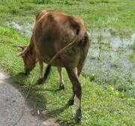
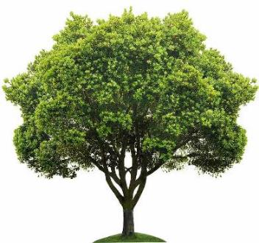
ছবিতে আমরা কী দেখতে পাচ্ছি?
উদ্ভিদ কীভাবে প্রাণীর উপর নির্ভরশীল?
গরুর গোবর ও প্রাণীর মৃতদেহ পচে প্রাকৃতিক সারে পরিণত হয়।
এই সার পুষ্টি হিসেবে ব্যবহার করে উদ্ভিদ বেড়ে উঠে।
উদ্ভিদ তার পুষ্টি উপাদানের জন্য প্রাণীর উপর নির্ভরশীল।

Slide 23
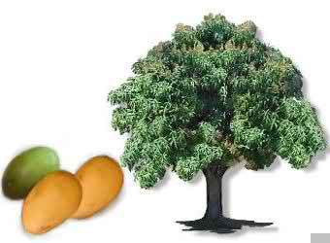
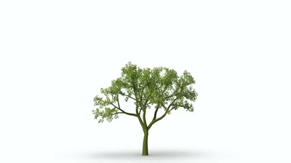
উদ্ভিদের বীজ কিভাবে সৃষ্টি হয়?
বীজের বিস্তরণ কাকে বলে?
বীজের বিস্তরণ কেন প্রয়োজন?
পরাগায়েনের ফলে উদ্ভিদের বীজ সৃষ্টি হয়। এই বীজ থেকে আবার নতুন উদ্ভিদ জন্মায়।
বীজের বিস্তার নতুন নতুন উদ্ভিদ আবাস গড়ে তুলতে সাহায্য করে।
মাতৃউদ্ভিদ থেকে বিভিন্ন স্থানে বীজের ছড়িয়ে পড়াই হলো বীজের বিস্তরণ।

Slide 24
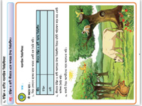
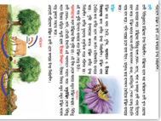
পাঠ্যপুস্তকের 4 ও 5 পৃষ্ঠা বের করি

Slide 25
একক কাজ
প্রাণী শ্বাস গ্রহণের সময় কী গ্রহণ করে?
প্রাণী শ্বাস গ্রহণের জন্য অক্সিজেন গ্রহণ করে।

Slide 26
জোড়ায় কাজ
প্রাণী কীভাবে উদ্ভিদের উপর নির্ভরশীল?
প্রাণী তার শ্বাস-প্রশ্বাস, খাদ্য ও বাসস্থানের জন্য উদ্ভিদের উপর নির্ভরশীল।

Slide 27
দলগত কাজ
উদ্ভিদ ও প্রাণী কীভাবে পরস্পরের উপর নির্ভরশীল
উদ্ভিদ | প্রাণী
কার্বন-ড্রাই-অক্সাইড | অক্সিজেন
পুষ্টি উপাদান | খাদ্য
বীজের বিস্তরণ | আশ্রয়
উদ্ভিদ ও প্রাণী কীভাবে পরস্পরের উপর নির্ভরশীল
উদ্ভিদ | প্রাণী

Slide 28
শুন্যস্থান পূরণ কর:
1. ফলে উদ্ভিদের বীজ সৃষ্টি হয়।
2. উদ্ভিদ আবার প্রাণীর ________________
3. মাতৃউদ্ভিদ থেকে বিভিন্ন স্থানে বীজের ছড়িয়ে পড়াই হল ______________
4. ‍উদ্ভিদ __________ ত্যাগ করে।
পরাগায়নের
আবাস্থল
বীজের বিস্তরণ
অক্সিজেন

Slide 29
সঠিক উত্তরটি উত্তরপত্রে লেখ:
কোনটির জন্য প্রাণী উদ্ভিদের উপর নির্ভরশীল?
উত্তর সঠিক
(ক) খাদ্য
ভুল উত্তর
(খ) পানি
ভুল উত্তর
(গ) আলো
ভুল উত্তর
(ঘ) বাতাস
কোন প্রাণী উদ্ভিদের পরাগায়নে সহায়তা করে?
(ক) বানর
উত্তর সঠিক
(খ) মৌমাছি
ভুল উত্তর
ভুল উত্তর
(গ) কাঠবিড়ালী
ভুল উত্তর
(ঘ) পোকামাকড়
অপশনে ক্লিক কর

Slide 30
মূল্যায়ন
প্রাণী কীভাবে উদ্ভিদের উপর নির্ভরশীল?
উদ্ভিদ কীভাবে প্রাণীর উপর নির্ভরশীল?
পরাগায়ন কী?
পরাগায়ন কেন প্রয়োজন?
বীজের বিস্তরণ কী? বীজের বিস্তরণ কেন প্রয়োজন?
উদ্ভিদ ও প্রাণী কীভাবে একে অপরের উপর নির্ভরশীল?

Slide 31
বাড়ির কাজ
প্রাণী কীভাবে উদ্ভিদের উপর নির্ভরশীল ৪ টি বাক্যে লিখ?

Slide 32
আজকের পাঠ এখানেই শেষ
ধন্যবাদ সবাইকে

